Slide 1
Transformer le financement de l’education des Premières Nations
Octobre 2017

Slide 3
Contexte
Données démographiques
Environ 108 000 élèves des niveaux élémentaire et secondaire des Premières Nations, âgés de 4 à 21 ans, vivent dans les réserves.
En moyenne, les frais de scolarité provinciaux représentent environ le tiers des dépenses totales d'AINC pour l'éducation des Premières Nations.
Notes:
Écoles fédérales/administrées par les bandes
Système provincial

Slide 4
Contexte
Résultats en matière d’éducation
Le niveau de scolarité des élèves des Premières Nations s'améliore, mais il subsiste un écart inacceptable par rapport à la population non autochtone.
Seulement environ 60 % des membres des Premières Nations âgés de 25 à 64 ans ont terminé leurs études secondaires et moins de la moitié d'entre eux détiennent un diplôme ou un certificat d'études postsecondaires.
Guidés par les Appels à l'action de la Commission de vérité et réconciliation, nous devons tous travailler ensemble pour mieux servir les élèves des Premières Nations afin de combler cet écart dans le niveau d'instruction.

Slide 5
Contexte
L’article 35 de la Constitution
reconnaît et affirme les droits inhérents et issus de traités des Premières Nations et des autres peuples autochtones.
Déclaration de l’ONU sur les droits des peuples autochtones :
Les peuples autochtones ont le droit d’établir et de contrôler leurs propres systèmes et établissements scolaires où l’enseignement est dispensé dans leur propre langue, d’une manière adaptée à leurs méthodes culturelles d’enseignement et d’apprentissage.
Commussion de vérité et réconciliation (CVR)
Parmi les 94 appels à l'action, plusieurs portent sur le rôle des écoles dans la réconciliation et l'établissement de meilleures relations entre les peuples autochtones et les autres Canadiens.

Slide 6
Historique – Mandat de l’APN
Résolutions de l’APN et principaux documents appelant une transformation de l’éducation des Premières Nations :
Résolution de l’APN 35-2014 : Loi fédérale pour financer l’éducation des Premières Nations
Résolution de l’APN 16-2016 : Processus honorable d’élaboration de recommandations pour appuyer une réforme de l’éducation des Premières Nations
Document de politique de l’APN en 2010 : Le contrôle par les Premières Nations de l’éducation des Premières Nations

Slide 7
Contrôle par les Premières Nations de l’éducation des Premières Nations
Les Premières Nations ont publié pour la première fois en 1972 le concept de « La maîtrise indienne de l’éducation indienne ».
Le contrôle des Premières nations signifie que les Premières Nations sont en mesure d'exercer leurs droits inhérents à l'éducation en élaborant leurs propres politiques et lois pour offrir une éducation linguistique et culturelle adaptée aux besoins individuels et collectifs de leurs
En 2010, les Chefs-en-Assemblée de l'APN ont approuvé Le contrôle par les Premières nations de l'éducation des Premières Nations en tant que document de politique de l'APN.
« Le temps est venu de changer radicalement l'éducation indienne. Notre but est de rendre l'éducation pertinente à la philosophie et aux besoins des Indiens. Nous voulons que l'éducation donne à nos enfants un fort sentiment d'identité, avec confiance dans leur propre valeur et leurs capacités personnelles. »

Slide 8
Historique – Processus conjoint APN-AANC
APN/AANC
Comité de travail conjoint
(CCED / AANC)
Comité des Chefs sur l’éducation
(CCED)
Conseil national indien de l’éducation (CNIE)
Secteur de l’éducation de l’APN
Gouvernement du Canada
-------------------------------------
Affaires autochtones et du Nord Canada
(IAANC)
Financement obigatoire de l’éducation
Mécanismes de financement
Éducation de la petite enfance
Éducation postsecondaire
Northern
And
Remote
Équipes mixtes de travail

Slide 9
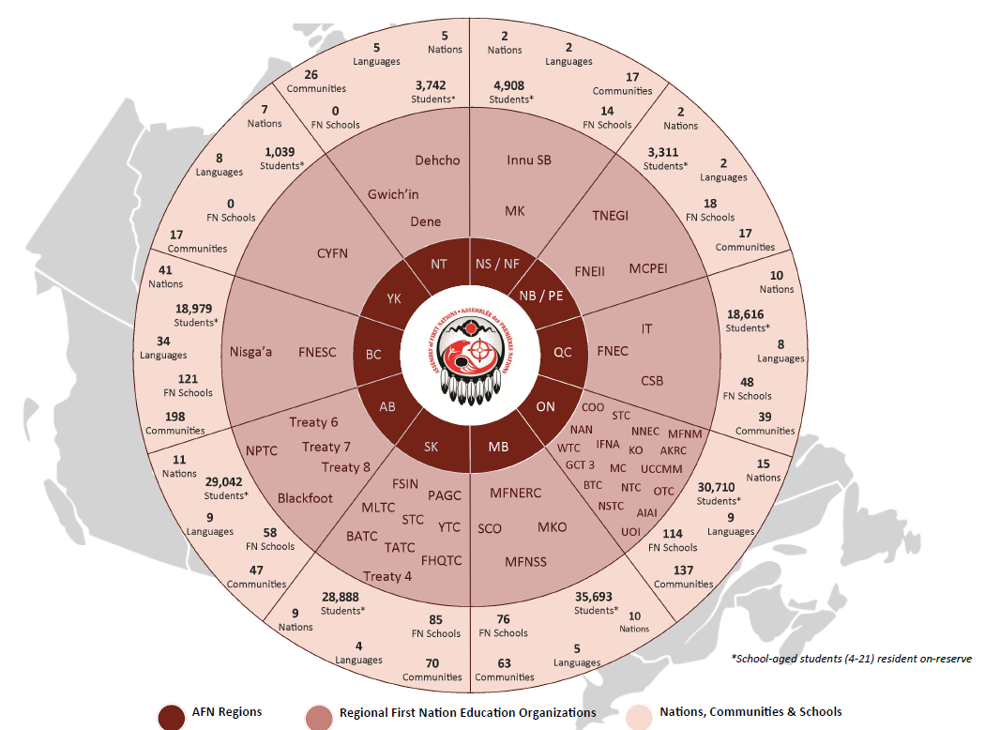
Approches régionales des Premières Nations
Notes:
Région de l’APN
Organisations régionales de l’éducation des Premières Nations
Nations, communautés et écoles

Slide 10
Investissements dans le budget de 2016
Domaine d’investissement | Objectif | Financement
Répondre aux besoins immédiats de financement et accroître les programmes | Réduire les pressions les plus lourdes exercées sur les Premières Nations (croissance de la population, coût de l’éducation, prestation des services, salaire des enseignants, transport, etc.) | 747,6 millions $ sur cinq ans *dont 35,8 M $ pour 2016-2017
Langue et culture | Améliorer l’efficacité de l’enseignement en salle de classe par l’entremise du programme scolaire et le développement des langues. | 275 millions $ sur cinq ans *dont 55 M $ en 2016-2017
Éducation spéciale | Financement de services directs aux étudiants et d’activités indirectes pour la prestation eficace de services à coûts élevés aux étudiants ayant des besoins spéciaux. | 577,5 millions $ sur cinq ans *dont 115,5 M en 2016-2017
Écriture et calcul | Financement accru pour les programmes d’écriture et de calcul. | 100 millions $ sur cinq ans *dont 20 millions $ en 2016-2017
Mise en oeuvre de la transformation | Notamment le financement des coûts de démarrage de la mise en oeuvre, de modèles alternatifs de prestation de services éducatifs et d’ententes de transformation des systèmes d’éducation. | 824,1 millions $ sur cinq ans *dont 46,6 millions $ en 2016-2017
Innovation, Recherche, Mesure et Évaluation | Appliquer les plus récentes innovations en matière d’éducation et mesurer/évaluer l’impact des politiques sur l’éducation des Premières Nations. | 37,5 millions $ sur cinq ans *dont 7,5 millions $ en 2016-2017
L’initiative Martin de l’éduation autochtone | Appuyer les partenariats avec les Premières Nations accroître le niveau d’alphabétisation des élèves. | 30 millions $ sur cinq ans *dont 20 millions $ en 2016-2017
Dépenses pour 2015-2016 : 1,8 milliards $ / Dépenses estimées pour 2016-2017 : 2,15 milliards $

Slide 11
Recommandations conjointes au Cabinet en matière de politique
Une approche stratégique élaborée conjointement et comprenant les éléments suivants sera soumise au Cabinet fédéral à l'automne 2017 :
Allouer les 665 millions de dollars restants prévus pour la mise en œuvre de la transformation à partir des investissements prévus dans le budget de 2016.
À compter de 2018-2019, aider les Premières nations à élaborer leurs propres modèles et approches d'éducation régionale dans le cadre d'ententes régionales sur l'éducation, y compris un nouveau modèle de financement de l'éducation utilisant le modèle provincial de financement de l'éducation comme base de calcul, ainsi que des adaptations et des améliorations permettant de répondre aux besoins particuliers des élèves, des collectivités et des écoles des Premières Nations.
Si une entente régionale n'est pas en place pour 2019-2020, les Premières nations seront financées à l'aide de modèles régionaux de financement provisoire qui remplaceront les programmes désuets et fondés sur des propositions d'AANC afin de fournir un financement suffisant, prévisible et durable aux collectivités, écoles et systèmes des Premières nations.

Slide 12
Nouvelle approche de financement de l’éducation
AUTORITÉ POLITIQUE ACTUELLE
18 880 $
par étudiant
Mise en oeuvre de la transformation
(favorisant des systèmes semblables aux commissions scolaires)
Financement actuel d’AANC pour l’éducation de la maternelle à la 12e année
+
Engagements du budget fédéral de 2016
Notes:
Financement fondé sur des propositions
Financement de base
Budget de 2016 – Mise en œuvre de la transformation
Ententes régionales sur l’éducation

Slide 13
Nouvelle approche de financement de l’éducation
AUTORITÉ POLITIQUE ACTUELLE
NOUVELLE AUTORITÉ POLITIQUE
(Mémoire au Cabinet)
20 270 $
par étudiant
18 880 $
par étudiant
Mise en oeuvre de la transformation
(déverrouillé au profit d’un plus grand nombre de communautés)
Financement accru des besoins immédiats pour soutenir toutes les communautés
Les programmes fondés sur proposition demeurent
Notes:
Financement fondé sur des propositions
Financement de base
Budget de 2016 – Mise en œuvre de la transformation
Ententes régionales sur l’éducation

Slide 14
Nouvelle approche de financement de l’éducation
AUTORITÉ POLITIQUE ACTUELLE
NOUVELLE AUTORITÉ POLITIQUE
(Mémoire au Cabinet)
22 460 $
par étudiant
20 270 $
par étudiant
18 880 $
par étudiant
Ententes régionales sur l’éducation
NOUVEAU Formules régionales de financement provisoire
(sur le modèle de financement provincial PLUS des adaptations pour les inducteurs de coûts uniques des Premières Nations)
NOUVEAU Financement de base : langue et culture; maternelle à temps plein; services de deuxième niveau; certains programmes fondés sur proposition.
Notes:
Financement fondé sur des propositions
Financement de base
Budget de 2016 – Mise en œuvre de la transformation
Ententes régionales sur l’éducation

Slide 15
Nouvelle approche de financement de l’éducation
AUTORITÉ POLITIQUE ACTUELLE
NOUVELLE AUTORITÉ POLITIQUE
(Mémoire au Cabinet)
24 000
par étudiant
22 460 $
par étudiant
20 270 $
par étudiant
18 880 $
par étudiant
Ententes régionales sur l’éducation
Jusqu’à ce que les régions déterminent leur entente, elles utilisent la formule de financement provisoire
Notes:
Financement fondé sur des propositions
Financement de base
Budget de 2016 – Mise en œuvre de la transformation
Ententes régionales sur l’éducation

Slide 16
Prochaines étapes
Événements importants au cours des prochaines semaines
Le 2 novembre: Rencontre du CCED avec la ministre Philpott à Ottawa pour discuter des recommandations stratégiques des Premières Nations.
5-7 décembre: Validation des recommandations stratégiques des Premières Nations pour l‘éducation primaire et secondaire lors de l'Assemblée extraordinaire des Chefs.
À confirmer : Mémoire au Cabinet fédéral comportant des recommandations stratégiques pour examen et approbation.

